Slide 1
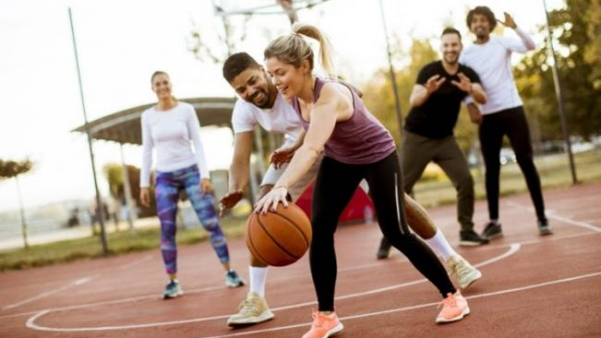

SmarTree Σ Sport + Közösség + Technológia = Innováció
SAPka First Lego League Kutatási Előadás
2021 | Budapest

Slide 2
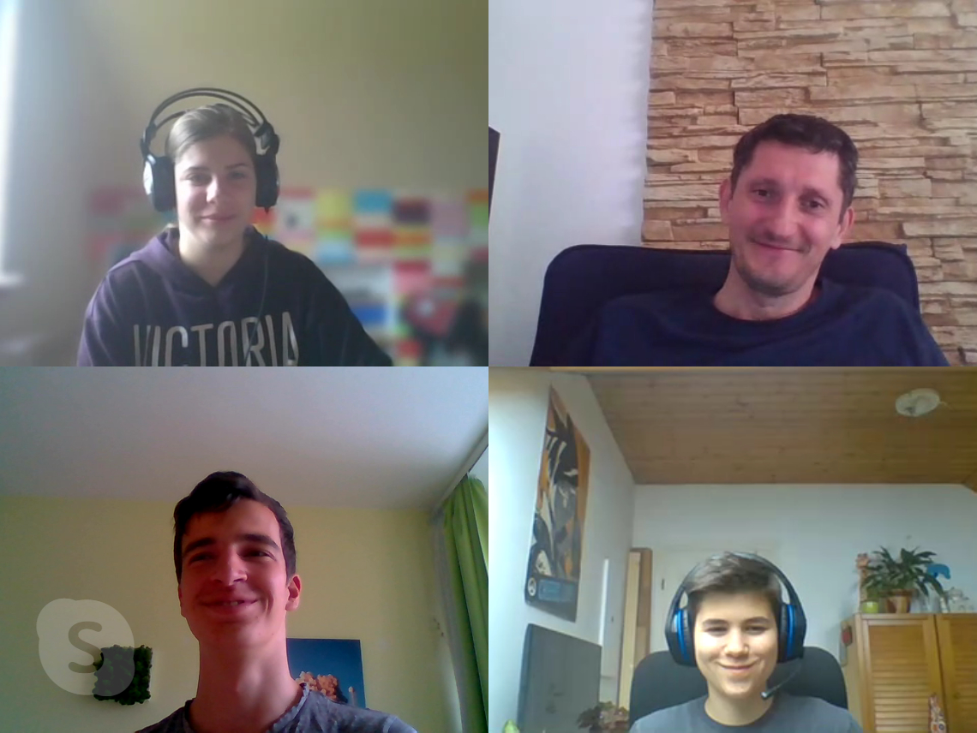


23%
40%
Dr. Hídvégi Péter

Slide 3
https://www.egeszsegkalauz.hu/betegsegek/daganatos-betegsegek/magyarorszag-vezet-a-daganatos-betegsegek-halalozasi-listajan-az-eu-ban/f9hqnyp
https://doktoriiskola.etk.pte.hu/public/upload/files/Doktoriiskola/Tezisfuzetek/Makai_Alexandra_dissz.pdf

